Slide 1
K

Slide 2
K
Tàu vượt đại dương của các nhà thám hiểm

Slide 3
Tiết 3-BÀI 2. CÁC CUỘC PHÁT KIẾN ĐỊA LÍ
1. Hành trình của một số cuộc phát kiến địa lí
2. Hệ quả của các cuộc phát kiến địa lí

Slide 4
MỤC TIÊU
–Sử dụng lược đồ hoặc bản đồ, giới thiệu được những nét chính về hành trình của một số cuộc phát kiến địa lí lớn trên thế giới.
–Nêu được hệ quả của các cuộc phát kiến địa lí.

Slide 5
Tiết 3-BÀI 2. CÁC CUỘC PHÁT KIẾN ĐỊA LÍ
Hành trình của một số cuộc phát kiến địa lí

Slide 6
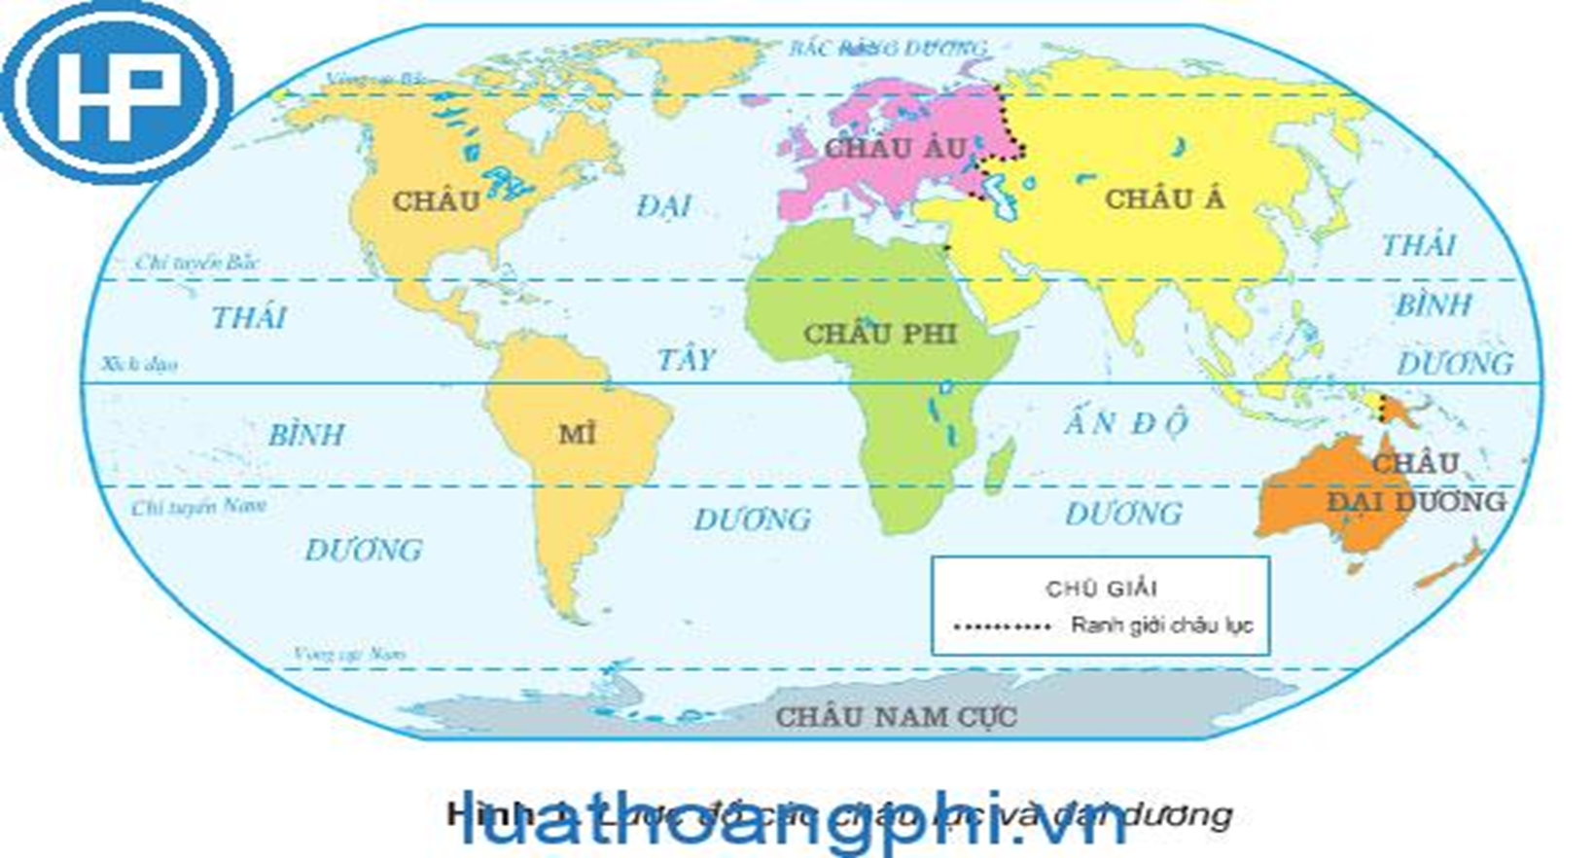

Slide 7
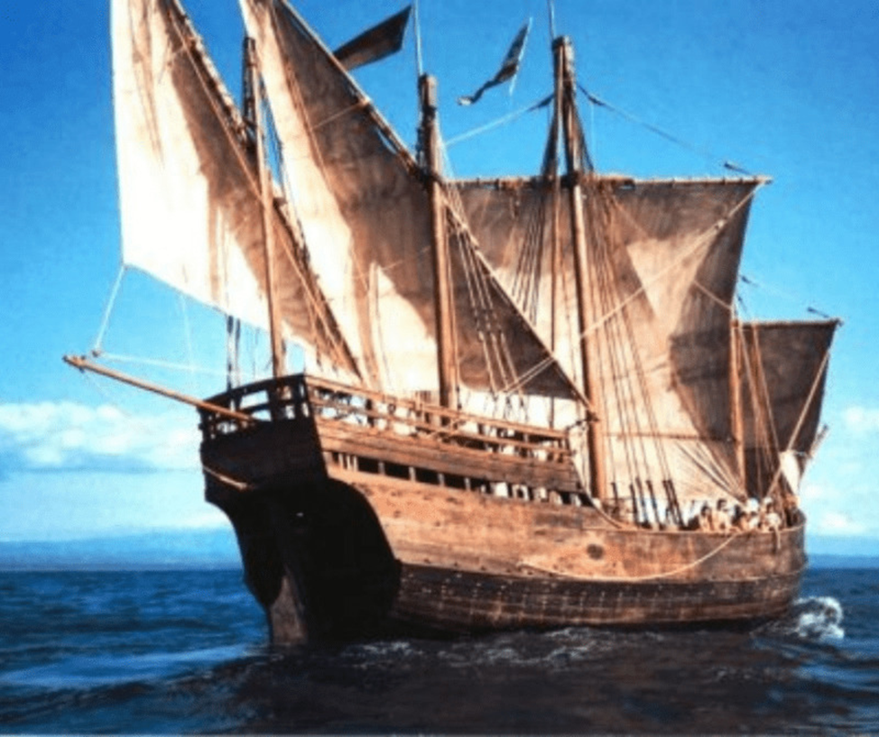
Tàu vượt đại dương của các nhà thám hiểm

Slide 8
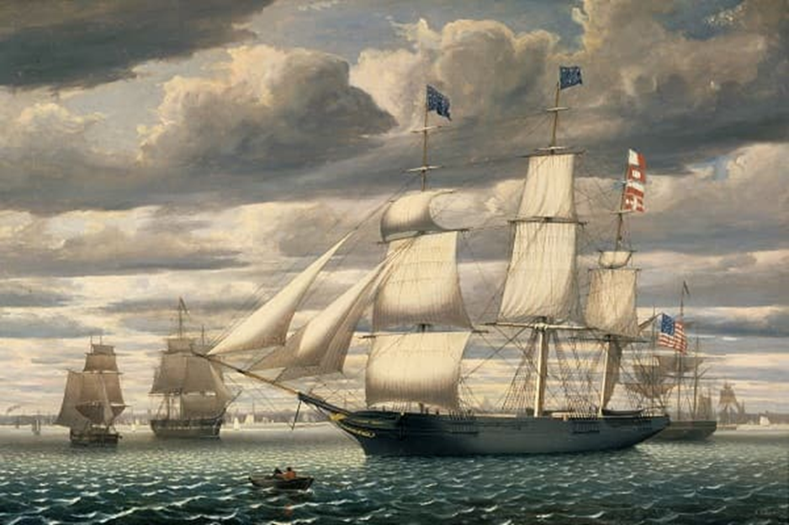
Những con tàu đi thám hiểm

Slide 9
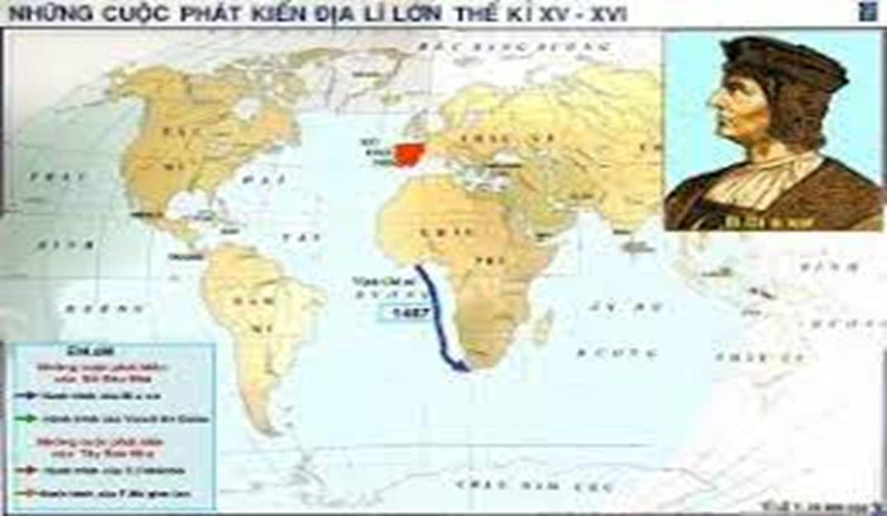

Slide 10
Hành trình của Đi-a-xơ đến mũi Hảo Vọng-châu Phi

Slide 11
K

Slide 12
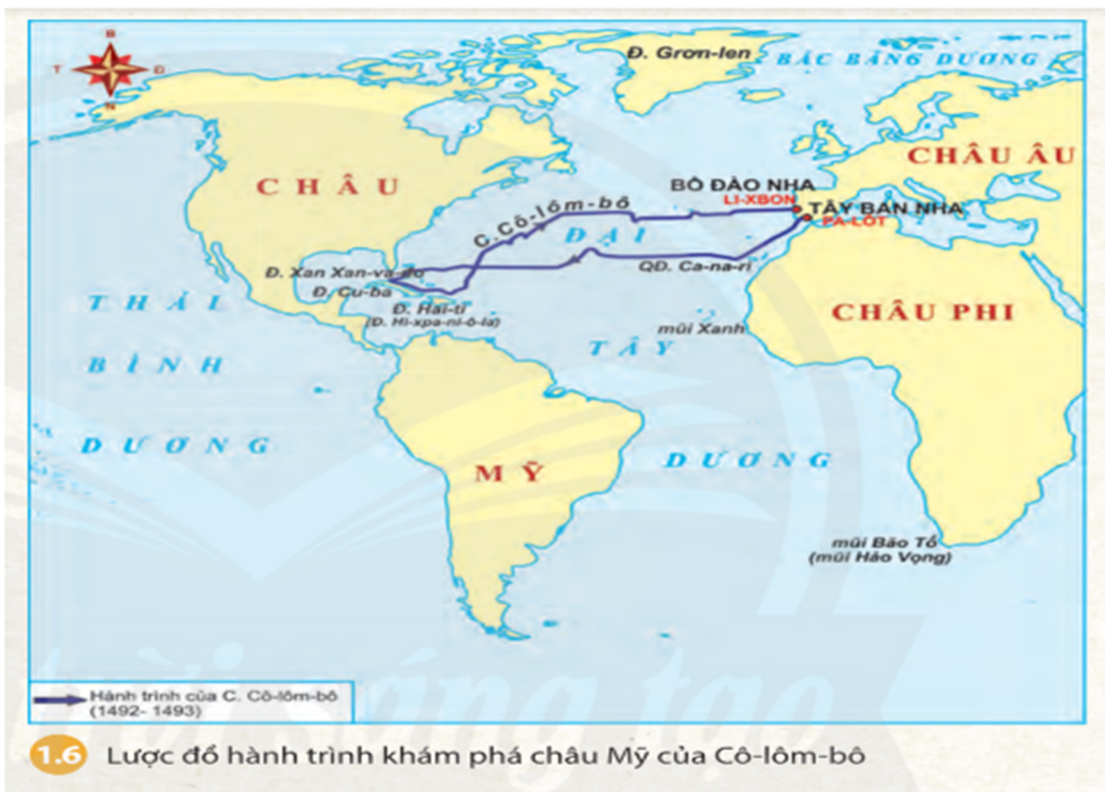

Slide 13
K
C. Cô-lôm-bô đặt chân lên châu Mỹ

Slide 14
K

Slide 15
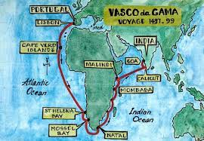

Slide 17
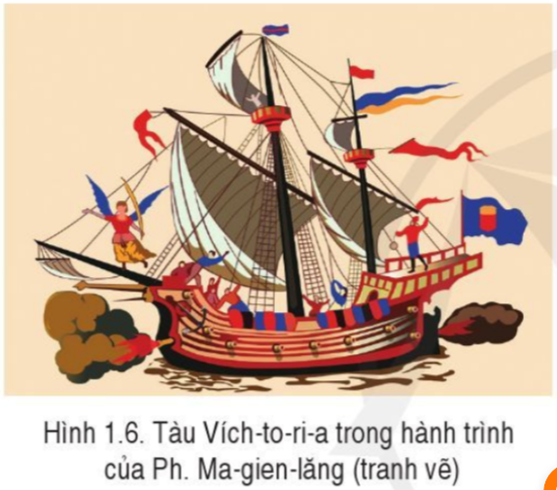
2.3

Slide 18
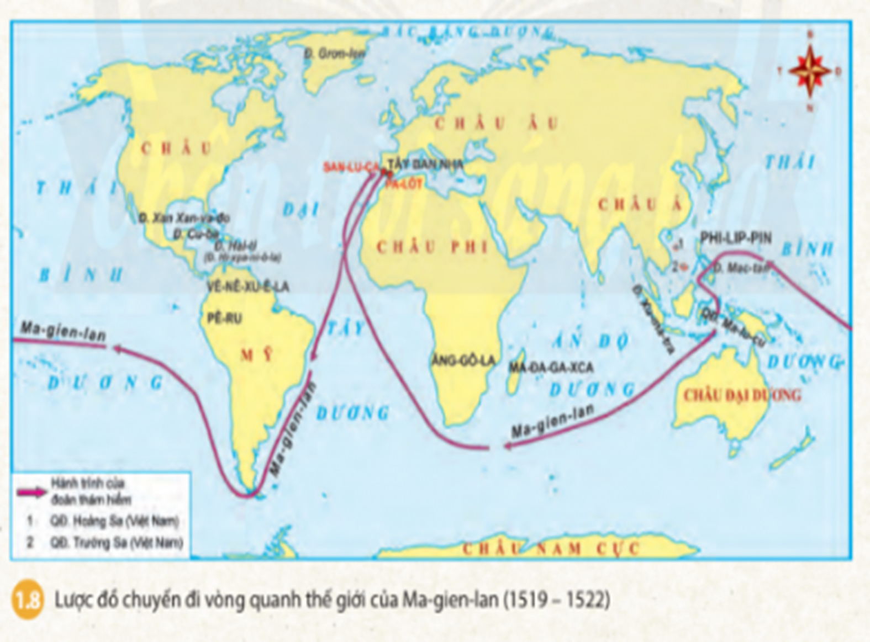

Slide 19
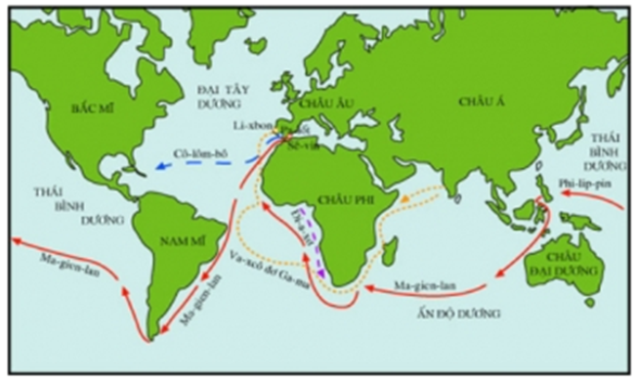

Slide 20
THẢO LUẬN NHÓM
1. Miêu tả (trình bày) trên lược đồ đường đi của các cuộc phát kiến địa lí.
2. Sự kết nối đường biển giữa châu Á và châu Âu, giữa châu Âu và châu Mỹ liên quan cụ thể đến những cuộc phát kiến địa lí nào? Chuyến đi nào kết nối tất cả các châu lục lại với nhau?

Slide 21
THẢO LUẬN NHÓM
1. Miêu tả (trình bày) trên lược đồ đường đi của các cuộc phát kiến địa lí.

Slide 22
148711
149811
B. Đi-a-xơ
V. Ga-ma
CÁC CUỘC PHÁT KIẾN
149211
1519152211
C. Cô-lôm-bô
Ma-gien-lăng

Slide 23
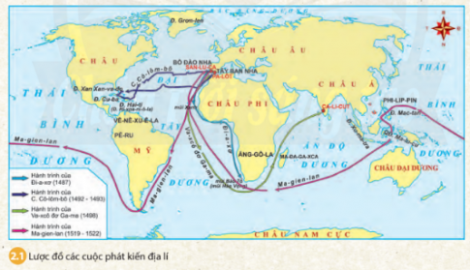

Slide 24
THẢO LUẬN NHÓM
2. Sự kết nối đường biển giữa châu Á và châu Âu, giữa châu Âu và châu Mỹ liên quan cụ thể đến những cuộc phát kiến địa lí nào? Chuyến đi nào kết nối tất cả các châu lục lại với nhau?
- Sự kết nối đường biển giữa châu Á và châu Âu, giữa châu Âu và châu Mỹ liên quan cụ thể đến những cuộc phát kiến địa lí của V. Ga-ma đến được Ấn Độ và của C. Cô-lôm-bô tìm ra châu Mĩ.
- Chuyến đi vòng quanh Trái đất bằng đường biển của Ma-gien-lăng đã kết nối tất cả các châu lục lại với nhau .

Slide 25
BÀI 2. CÁC CUỘC PHÁT KIẾN ĐỊA LÍ
1. Hành trình của một số cuộc phát kiến địa lí
+ Năm 1487, Đi-a-xơ đi từ Bồ Đào Nha xuống điểm cực Nam của châu Phi.
+ Năm 1492, Cô-lôm-bô từ Tây Ban Nha đến được châu Mĩ và nhầm tưởng đây là Ấn Độ.
+ Năm 1498, Ga-ma đã từ Bồ Đào Nha qua điểm cực nam của châu Phi và tới Ấn Độ.
+ Năm 1519, Ma-gien-lăng lần đầu tiên đi vòng quanh thế giới bằng đường biển.

Slide 26
BÀI 2. CÁC CUỘC PHÁT KIẾN ĐỊA LÍ
1. Hành trình của một số cuộc phát kiến địa lí
2. Hệ quả của các cuộc phát kiến địa lí

Slide 27
THẢO LUẬN NHÓM
Em hãy trình bày hệ quả (tích cực và tiêu cực) của các cuộc phát kiến địa lí.

Slide 28
Em hãy trình bày hệ quả (tích cực và tiêu cực) của các cuộc phát kiến địa lí.
TÍCH CỰC
TIÊU CỰC
+ Đem lại cho con người những hiểu biết về Trái Đất hình cầu, về những vùng đất mới, tuyến đường mới, dân tộc mới,...
+ Sự ra đời của chủ nghĩa thực dân và nạn cướp bóc thuộc địa.
+ Nảy sinh nạn buôn bán nô lệ da đen.
+ Thúc đẩy sự trao đổi kinh tế, văn hoá giữa các châu lục (hàng hoá, cây trồng, ngôn ngữ,...)
+ Thổ dân châu Mỹ và nền văn hoá của họ bị huỷ diệt.
+ Thị trường thế giới được mở rộng, thúc đẩy sự ra đời của chủ nghĩa tư bản.

Slide 29
BÀI 2. CÁC CUỘC PHÁT KIẾN ĐỊA LÍ
1. Hành trình của một số cuộc phát kiến địa lí
2. Hệ quả của các cuộc phát kiến địa lí

Slide 30
2. Hệ quả của các cuộc phát kiến địa lí
- Hệ quả tích cực:
+ Đem lại cho con người những hiểu biết về Trái Đất hình cầu, về những vùng đất mới, tuyến đường mới, dân tộc mới,...
+ Thúc đẩy sự trao đổi kinh tế, văn hoá giữa các châu lục (hàng hoá, cây trồng, ngôn ngữ,...)
+ Thị trường thế giới được mở rộng, thúc đẩy sự ra đời của chủ nghĩa tư bản.
- Hệ quả tiêu cực:
+ Sự ra đời của chủ nghĩa thực dân và nạn cướp bóc thuộc địa.
+ Nảy sinh nạn buôn bán nô lệ da đen.
+ Thổ dân châu Mỹ và nền văn hoá của họ bị huỷ diệt.

Slide 31
LUYỆN TẬP
Mô tả hành trình của các cuộc phát kiến địa lí thế kỉ XV - XVI theo các mục dưới đây.
Tên các cuộc phát kiến địa lí | Thời gian khởi hành | Đi đến đâu (Kết quả)

Slide 33
LUYỆN TẬP
Mô tả hành trình của các cuộc phát kiến địa lí thế kỉ XV - XVI theo các mục dưới đây.
Tên các cuộc phát kiến địa lí | Thời gian khởi hành | Kết quả
Cuộc phát kiến đia lí của Đi-a-xơ
1487
Tìm ra mũi Hảo Vọng
Cuộc phát kiến địa lí của Cô-lôm-bô
1492
Phát hiện ra châu Mĩ
Tìm ra Ấn Độ, kết nối đường biển giữa châu Âu và châu Á
Cuộc phát kiến địa lí của Ga-ma
1497
Cuộc phát kiến địa lí của Ma-gien-lan
Kết nối tất cả các châu lục lại với nhau, hoàn thành chuyến đi vòng quanh trái đất đầu tiên của nhân loại
1519

Slide 35
HƯỚNG DẪN TỰ HỌC
a) Bài vừa học:
- Sử dụng lược đồ hoặc bản đồ, giới thiệu được những nét chính về hành trình của một số cuộc phát kiến địa lí lớn trên thế giới.
- Nêu được hệ quả của các cuộc phát kiến địa lí.
b) Bài sắp học:
Bài 3. Sự hình thành quan hệ sản xuất tư bản chủ nghĩa ở Tây Âu trung đại
- Xác định được những biến đổi chính trong xã hội và sự nảy sinh phương thức sản xuất tư bản chủ nghĩa ở Tây Âu.

